Slide 1
Potensial Listrik
-potensial listrik dan beda potensial
- energi potensial elektrostatik
-medan listrik dan potensial listrik

Slide 2
4.1 Potensial listrik oleh muatan titik (volt)
Bila kuat medan merupakan besaran vektor, maka potensial listrik merupakan besaran skalar. Muatan positif akan menghasilkan potensial positif di sekitarnya, sedangkan muatan negatif akan menghasilkan potensial negatif.
+
r_{A}
q
A
-
r_{B}
B
q

Slide 3
Sedangkan potensial listrik pada satu titik karena pengaruh beberapa muatan listrik merupakan jumlah aljabar dari masing2 muatan.

Slide 4
4.2 Energi Potensial Listrik (J)
Sebuah muatan uji q’ diletakkan di dekat muatan sumber q, maka energi potensial yang dimiliki oleh muatan uji q’ adalah
energi potensial sistem muatan titik adalah kerja yang diperlukan untuk membawa muatan-muatan ke posisi akhirnya.
+
r
q
q’

Slide 5


4.3 Usaha untuk memindahkan muatan listrik (J)
Usaha yang diperlukan untuk memindahkan sebuah muatan uji q’ dari a ke b yang dipengaruhi oleh muatan sumber q adalah
+
r_{a}
q
a
$=q^{′}V_{b}$- $q^{′}V_{a}$
r_{b}
$∆$V=
b
Vab =ΔV= beda potensial

Slide 6
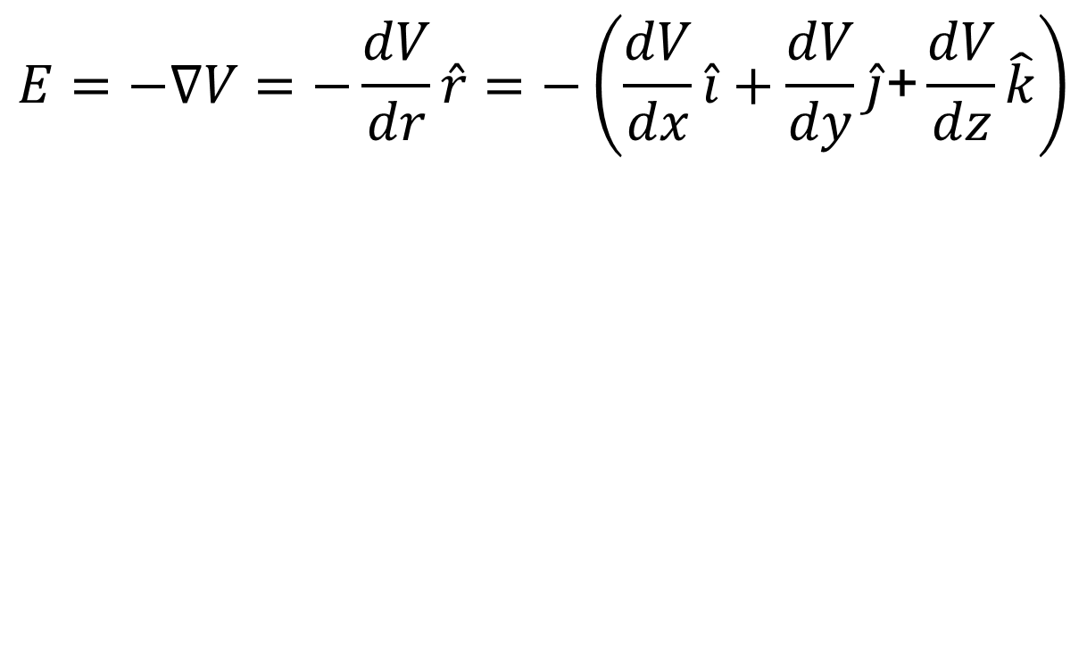
Medan listrik dan potensial
$$E=−∇V=−\frac{dV}{dr}\hat{r}=−\left(\frac{dV}{dx}\hat{i}+\frac{dV}{dy}\hat{j}\text{+}\frac{dV}{dz}\hat{k}\right)$$

Slide 7
Contoh 1 :
Potensial di suatu titik terhadap suatu partikel bermuatan adalah 600 Volt dan kuat medannya 200 N/C. Berapa jarak titik itu berada dari muatan tersebut.
Contoh 2 :
Tentukan usaha yang diperlukan untuk memindahkan muatan positif yang besarnya 10 Coulomb dari satu titik yang potensialnya 10 Volt ke suatu titik lain dengan potensial 60 Volt.

Slide 8
Contoh 3 :
Di dalam sebuah tabung ruang hampa terdapat kutub katoda dan kutub anoda, elektron bergerak dari katoda ke anoda. Beda potensial antara katoda dan anoda adalah 300 Volt, dan elektron bergerak tanpa kecepatan. Tentukan kecepatan elektron pada saat sampai di anoda. (massa elektron = 9,1 x 10⁻³¹ kg, muatan elektron = 1,6 x 10⁻¹⁹ C)
Contoh 4 :
P dan Q adalah dua titik yang terletak dalam medan listrik dan jaraknya 0,1 m. Jika dibutuhkan usaha 500 Joule untuk memindahkan muatan 2 C dari P ke Q, berapakah beda potensial antara kedua titik itu?

Slide 9
Suatu muatan q1 = 2.0 μC diletakkan di titik asal koordinat dan sebuah muatan q2 = -6.0 μC diletakkan pada (0,3) m.
a) Hitung total potensial di titik P(4,0)m
karena pengaruh kedua muatan tersebut
b) Jika sebuah muatan q3 = 3 µC dipindahkan dari tak terhingga ke titik P, tentukan perubahan energi potensial di titik q3
c). Hitung Usaha yang diperlukan pada soal (b)

Slide 10
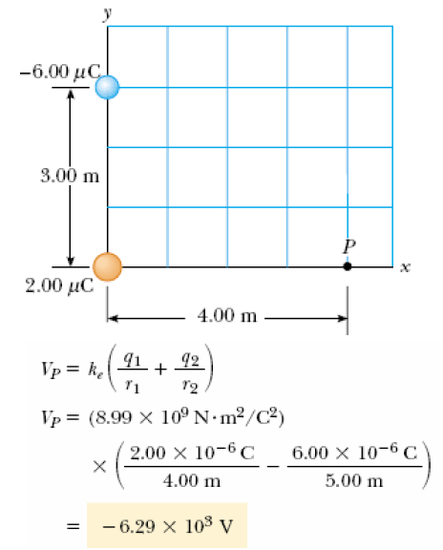

Jawaban

Slide 11
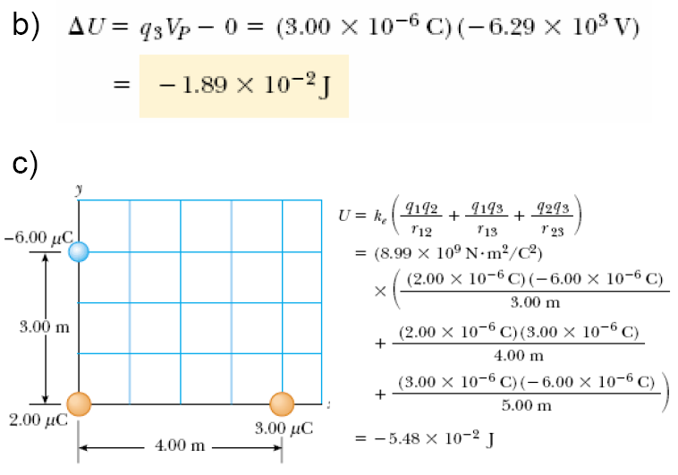
Jawaban
5.00m

Slide 12
Contoh soal
Berapakah besarnya total potensial di pusat sebuah segiempat kuadratis dari gambar dibawah ini. Diketahui q1=1x10⁻⁸C, q2=-2x10⁻⁸C, q3=3x10⁻⁸ C, q4=2x10⁻⁸C dan a= 1m.
q1
q2
P
a
q3
q4

